Slide 1
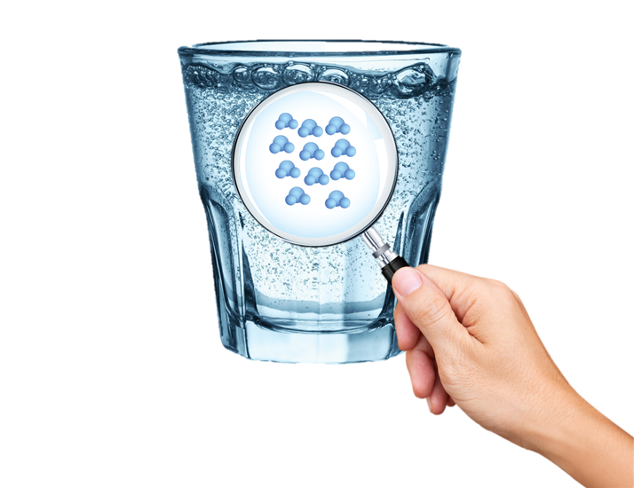
Основні поняття термодинаміки. Внутрішня енергія. Способи зміни внутрішньої енергії.

Slide 2
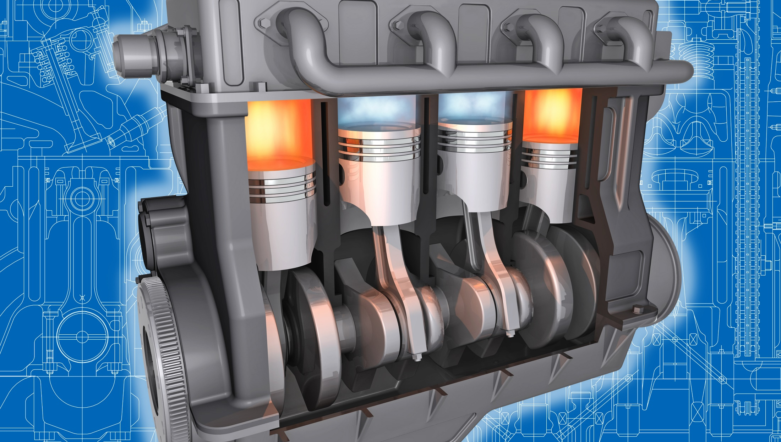
Термодинаміка
Термодинаміка – розділ фізики, що вивчає співвідношення і перетворення теплової та інших форм енергії

Slide 3
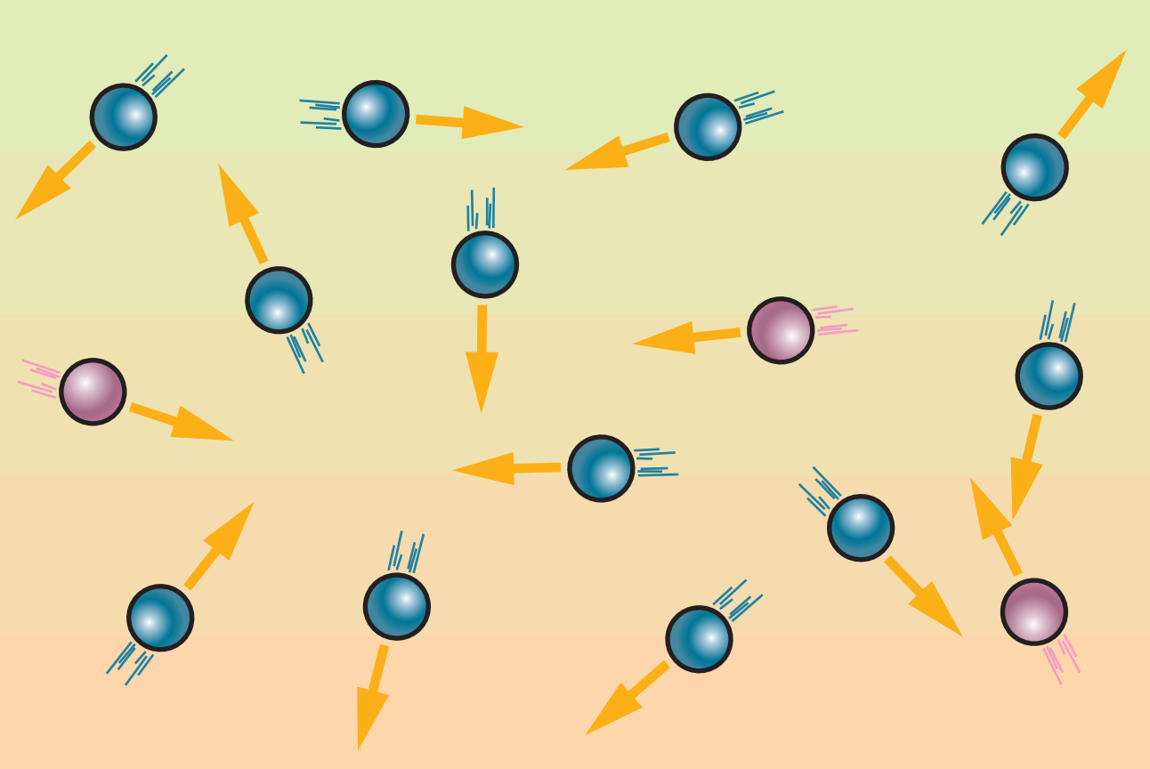
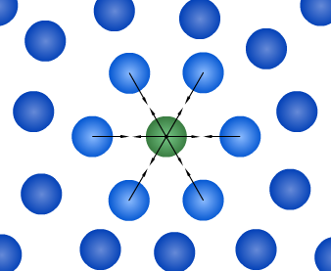
Поняття внутрішньої енергії
Частинка речовини (атом, молекула, йон) має
Кінетичну енергію
(рух частинок)
Потенціальну енергію (взаємодія частинок)

Slide 4
Поняття внутрішньої енергії
Внутрішня енергія
(в термодинаміці) – це сума кінетичних енергій хаотичного (теплового) руху частинок речовини, з яких складається тіло, і потенціальних енергій їх взаємодії
$$U=E_{к}+E_{п}$$
$$\left[U\right]=1 Дж$$

Slide 5
Внутрішня енергія
Внутрішня енергія ідеального газу:
Прямо пропорційна його абсолютній температурі
Дорівнює кінетичній енергії поступального та обертального рухів його частинок
Для одноатомного газу:
$${\overline{E}}_{k}=\frac{3}{2}kT$$
$$N=\frac{m}{M}N_{А}$$
$$U={\overline{E}}_{k}∙N$$
$$U=\frac{3}{2}\frac{m}{M}RT$$
$$pV=\frac{m}{M}RT$$
$$U=\frac{3}{2}pV$$

Slide 6
Внутрішня енергія
Способи зміни внутрішньої енергії
Теплопередача
Виконання роботи

Slide 7
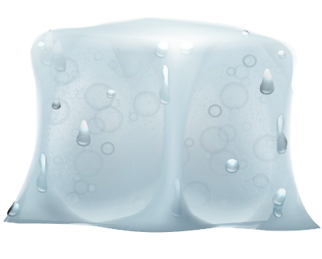
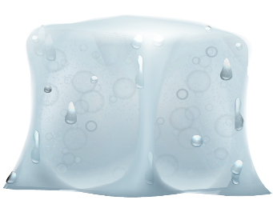
Процес теплопередачі
Теплопередача (теплообмін) – процес зміни внутрішньої енергії тіла або частин тіла без виконання роботи
$$U_{води}↓$$
$$U_{льоду}↑$$

Slide 8
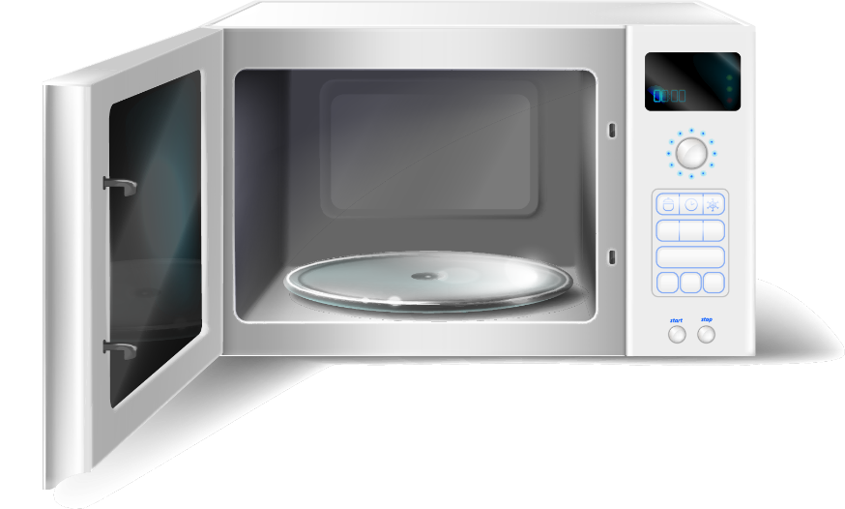
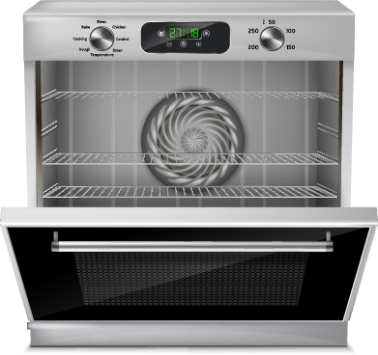
Види теплопередачі
Види теплопередачі
Теплопровідність
Конвекція
Випромінювання

Slide 9
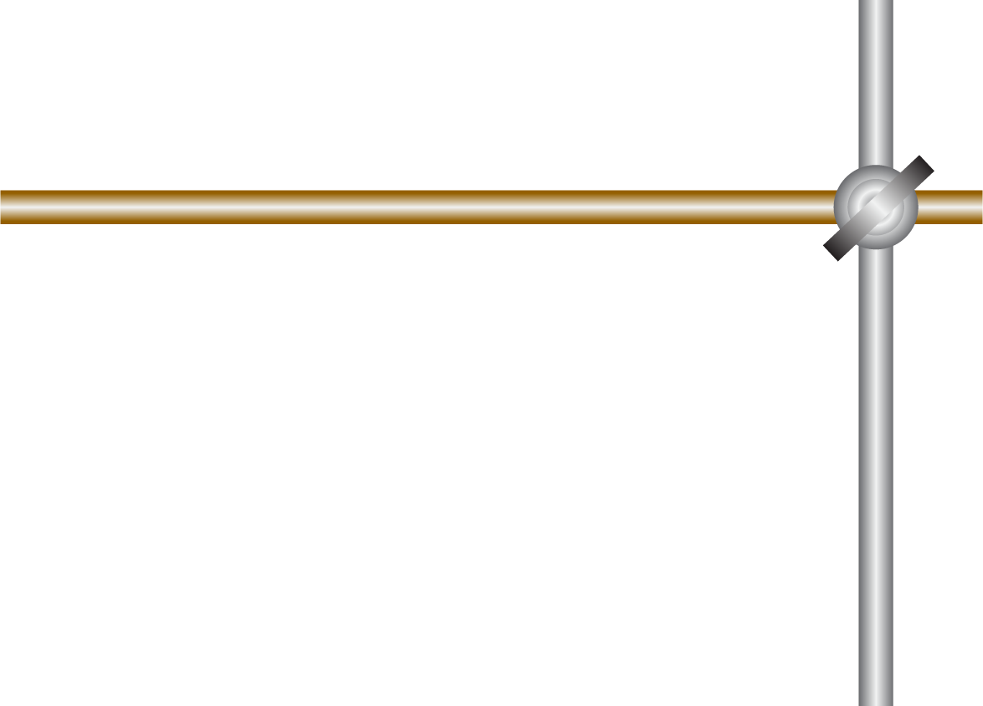
Види теплопередачі
Теплопровідність – вид теплопередачі, який зумовлений хаотичним рухом частинок речовини та не супроводжується перенесенням цієї речовини

Slide 10
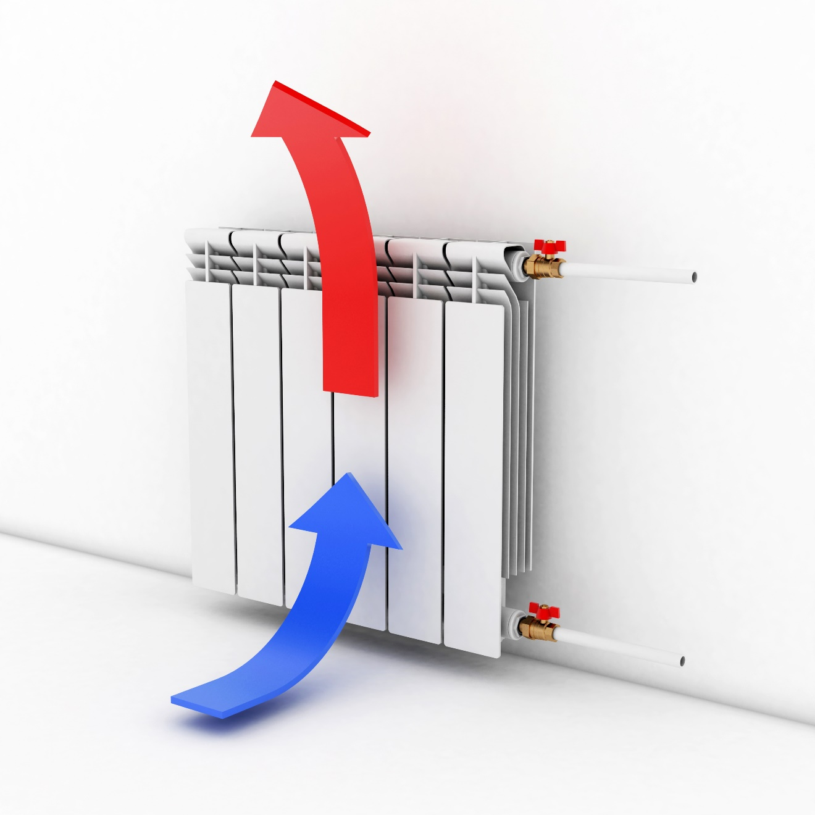
Види теплопередачі
Конвекція – вид теплопередачі, за якого тепло переноситься потоками рідини або газу
У твердих тілах конвекція неможлива

Slide 11
Види теплопередачі
Випромінювання – вид теплопередачі, за якого енергія передається за допомогою електромагнітних хвиль
Єдиний вид теплообміну, який можливий у вакуумі

Slide 12
Кількість теплоти
$$∆U_{нагрівника}→∆U_{води}$$
Кількість теплоти
– це фізична величина, що дорівнює енергії, яку тіло одержує (або віддає) в ході теплопередачі
$$\left[Q\right]=1 Дж$$

Slide 13
Кількість теплоти
Кількість теплоти (нагрівання, охолодження)
$$Q=cm∆T$$
$c$ – питома теплоємність речовини
$m$ – маса речовини
$∆T$ – зміна температури
$$C=cm$$
$C$ – теплоємність тіла
$$Q=C∆T$$

Slide 14
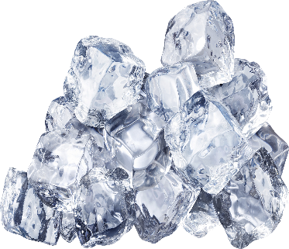
Кількість теплоти
Кількість теплоти (плавлення, кристалізація)
$$Q=λm$$
$λ$ – питома теплота плавлення
$m$ – маса речовини
Під час плавлення (кристалізації) температура речовини не змінюється

Slide 15
Кількість теплоти
Кількість теплоти (пароутворення, конденсація)
$$Q=rm$$
$r$ – питома теплота пароутворення
$m$ – маса речовини
Під час кипіння температура речовини не змінюється

Slide 16
Кількість теплоти
Кількість теплоти
(повне згоряння палива)
$$Q=qm$$
$q$ – питома теплота згоряння палива
$m$ – маса палива
$$=\frac{Q_{кор}}{Q_{повна}}$$

Slide 17
Кількість теплоти
Рівняння теплового балансу
$$Q_{1}^{−}+Q_{2}^{−}+ … +Q_{n}^{−}=Q_{1}^{+}+Q_{2}^{+}+ … +Q_{n}^{+}$$
$$Q$$
$Q^{+}$ – кількість теплоти, віддана тілом
$$Q$$
$Q^{−}$ – кількість теплоти, одержана тілом

Slide 18
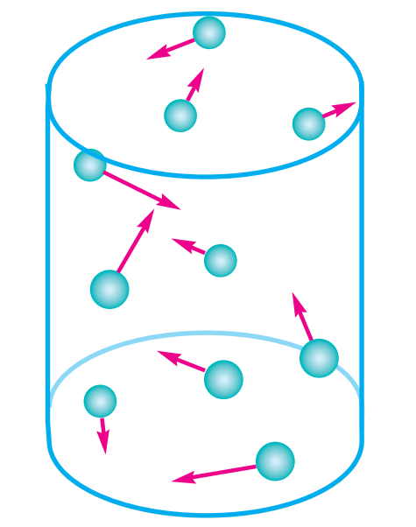
Розв'язування задач
1. Знайдіть внутрішню енергію
2 кмоль ідеального одноатомного газу, взятих за температури 300 К.

Slide 19
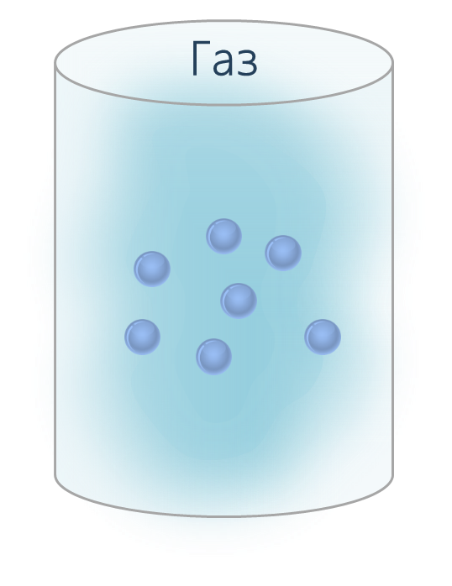
Розв'язування задач
2. Закоркована посудина, у якій міститься 80 г гелію за температури 400 К, нагрівають до 450 К. На скільки збільшилася внутрішня енергія гелію?

Slide 20
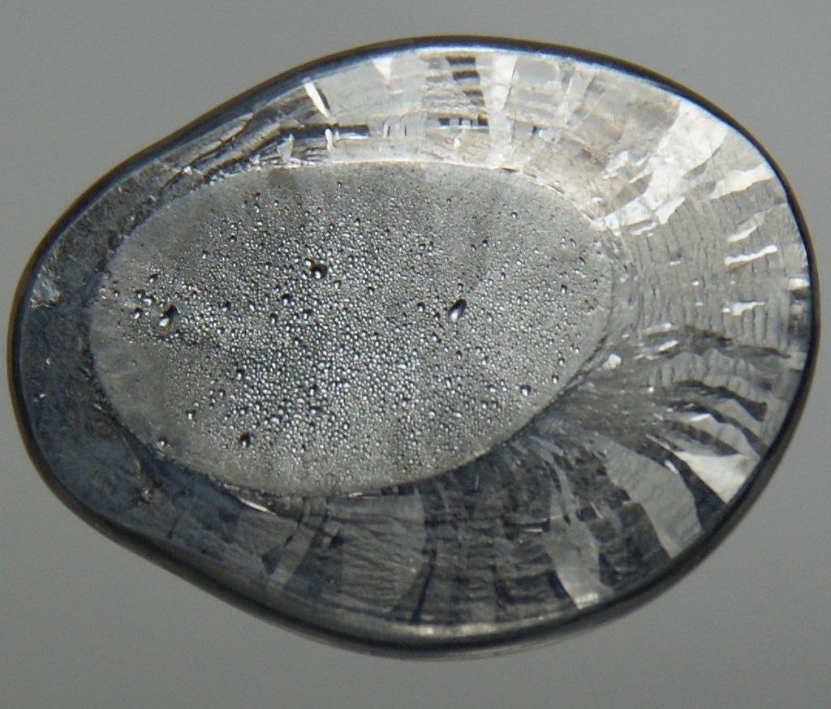
Розв'язування задач
4. Шматок свинцю масою 0,5 кг нагріли від 25 °С до 250 °С, при цьому його внутрішня енергія збільшилася на
14,5 кДж. Знайдіть питому теплоємність свинцю.

Slide 21
Домашнє завдання
Опрацювати § 36,
Вправа № 36 (1-2)

